Slide 1
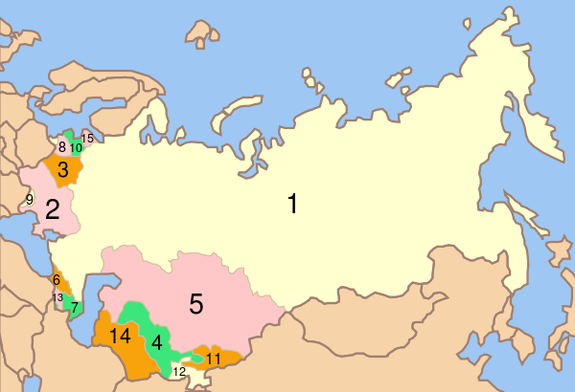


40.1 Rozpad SSSR
Elektronická učebnice - II. stupeň Základní škola Děčín VI, Na Stráni 879/2 – příspěvková organizace Dějepis
Svaz sovětských socialistických republik
Autor: Mgr. Drahomíra Párová

Slide 2


40.2 Co již víme?
Elektronická učebnice - II. stupeň Základní škola Děčín VI, Na Stráni 879/2 – příspěvková organizace Dějepis
Союз Советских Социалистических Республик
hlavní město | Moskva
rozloha | 22 402 220 km² (v roce 1991)
počet obyvatel | 293 047 571 (1991)
měna | rubl
vznik | 30. 12. 1922
zánik | 26. 12. 1991
1 | Ruská SFSR
2 | Ukrajinská SSR
3 | Běloruská SSR
4 | Uzbecká SSR
5 | Kazašská SSR
6 | Gruzínská SSR
7 | Ázerbájdžánská SSR
8 | Litevská SSR
9 | Moldavská SSR
10 | Lotyšská SSR
11 | Kyrgyzská SSR
12 | Tádžická SSR
13 | Arménská SSR
14 | Turkmenská SSR
15 | Estonská SSR
HYMNA SSSR

Slide 3
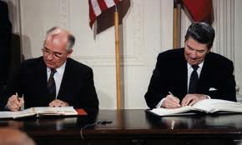
40.3 Jaké si řekneme nové termíny a názvy?
Elektronická učebnice - II. stupeň Základní škola Děčín VI, Na Stráni 879/2 – příspěvková organizace Dějepis
PERESTROJKA – přestavba, reformy
zlepšení vztahů se Západem
uvolnění atmosféry
částečné podnikání
částečná kritika vlády
GLASNOSŤ – otevřenost, informovanost
SMLOUVA O LIKVIDACI JADERNÝCH ZBRANÍ
- 1987 – M. Gorbačov + R. Reagan
MICHAIL GORBAČOV
RONALD REAGAN

Slide 4
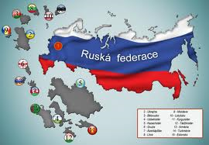
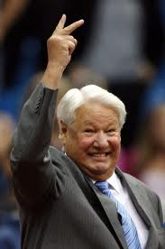
40.4 Co si řekneme nového?
Elektronická učebnice - II. stupeň Základní škola Děčín VI, Na Stráni 879/2 – příspěvková organizace Dějepis
7 KROKŮ K SAMOSTATNOSTI
1987 Michail Gorbačov vyhlásil program „Perestrojky“
1988 problémy o Náhorní Karabach (násilnosti, uprchlíci)
1989 volby – připuštěni i nezávislí kandidáti
1990 vzpoury v Pobaltských zemích
1991 srpen pokus o puč ( M. Gorbačov internován) – bez podpory veřejnosti – vítězství „demokracie“
velká role Borise Jelcina
1991 podzim – nespokojenost jednotlivých republik – vznik Společenství nezávislých států
1991 prosinec – Bělověžská dohoda – faktické ukončení SSSR
BORIS JELCIN

Slide 5
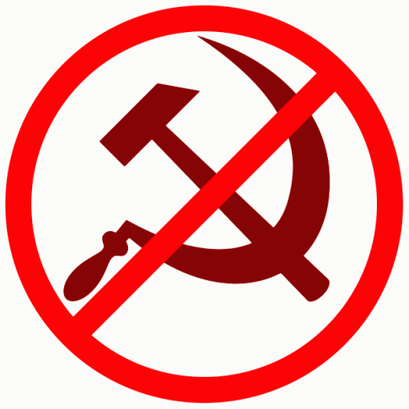
40.5 Procvičení a příklady
Elektronická učebnice - II. stupeň Základní škola Děčín VI, Na Stráni 879/2 – příspěvková organizace Dějepis
Příčiny pádu komunismu
„Komunismus neuspěl proto, že v praxi nesplnil materiální očekávání a ve své politické praxi dělal
ústupky – ve skutečnosti zdiskreditoval své morální oprávnění. Nebyl schopen poskytnout životaschopnou sociálně ekonomickou alternativu volného obchodu, který si mezitím osvojil některé socialistické myšlenky a dělal z nich vlastní sociální politiku. Z praktického hlediska lze říci, že kapitalismus vlastně porazil komunismus tím, že mu přebral jeho monopolní morální oprávnění a v materiální rovině ukázal lepší výsledky. Vyvrátil tak tvrzení komunismu, že je nejvyšší vývojovou etapou lidstva.“ (Z. Brzezinski, americký politolog)
Vysvětli podtržené termíny.
Zamysli se nad pravdivostí těchto slov.
Napiš krátkou úvahu na téma „Příčiny pádu komunismu“.

Slide 6
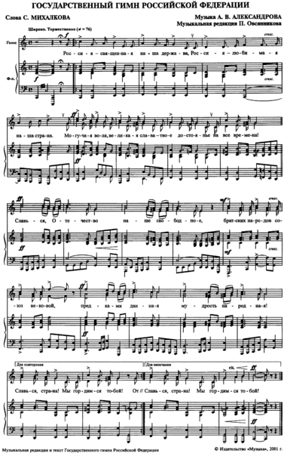
40.6 Něco navíc pro šikovné
Elektronická učebnice - II. stupeň Základní škola Děčín VI, Na Stráni 879/2 – příspěvková organizace Dějepis
Sojuz něrušimyj respublik svobodnych
Splotila navěki Velikaja Rus.
Da zdravstvujet sozdannyj volej narodov
Jedinyj, mogučij Sovětskij Sojuz!
Slavsja, Otěčestvo naše svobodnoje,
Družby narodov naďožnyj oplot!
Partija Lenina — sila narodnaja
Nas k toržestvu kommunizma veďot!
Skvoz grozy sijalo nam solnce svobody,
I Lenin velikij nam puť ozaril,
Na pravoje dělo on podňal narody,
Na trud i na podvigi nas vdochnovil!
Slavsja, Otěčestvo…
V pobedě bessmertnych idej kommunizma
My vidim grjaduščeje našej strany,
I Krasnomu znameni slavnoj Otčizny
My buděm vsegda bezzavětno věrny!
Zazpívejme si hymnu SSSR.
Hudba:
Alexandr Vasilijevič Alexandrov
Text:
Sergej Vladimirovič Michalkov

Slide 7
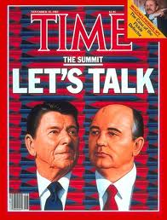
40.7 CLIL Disintegration of the Soviet Union
Elektronická učebnice - II. stupeň Základní škola Děčín VI, Na Stráni 879/2 – příspěvková organizace History
Ronald Reagan was able to start discussions on nuclear disarmament with General Secretary
Gorbachev. Gorbachev and Reagan held four summit conferences between 1985 and 1988:
the first in Geneva, Switzerland, the second in Reykjavík, Iceland, the third in Washington,
D.C., and the fourth in Moscow. Reagan believed that if he could persuade the Soviets
to allow for more democracy and free speech, this would lead to reform and the end
of Communism. Speaking at the Berlin Wall on June 12, 1987, Reagan
challenged Gorbachev to go further, saying:
"General Secretary Gorbachev, if you seek peace, if you seek prosperity
for the Soviet Union and Eastern Europe, if you seek liberalization,
come here to this gate!
Mr. Gorbachev, open this gate!
Mr. Gorbachev, tear down this wall!"

Slide 8
40.8 Test znalostí
Elektronická učebnice - II. stupeň Základní škola Děčín VI, Na Stráni 879/2 – příspěvková organizace Dějepis
SSSR vznikl v roce? a/ 1920 b/ 1921 c/ 1922 d/ 1923 | 3. Perestrojka znamená? a/ nová zdanění podnikatelů b/ přestavba, zavádění reforem c/ smlouva mezi jednotlivými státy SSSR d/ změna prezidentů SSSR
2. SSSR se rozpadl v roce? a/ 1989 b/ 1990 c/ 1991 d/ 1992 | 4. SSSR se skládal ze? a/ 10 států b/ 15 států c/ 5 států d/ 20 států
Správné odpovědi:
c
c
b
b
Test na známku

Slide 9
Elektronická učebnice - II. stupeň Základní škola Děčín VI, Na Stráni 879/2 – příspěvková organizace Dějepis
40.9 Použité zdroje, citace
Prkan F., Mikeska T., Parkanová M., Dějepis 9 učebnice pro základní školy a víceletá gymnázia, nakladatelství Fraus 2011, 1. vydání, ISBN 978-80-7238-694-9
Mandelová H., Kunstová E., Pařízková I., Dějiny 20. století, nakladatelství dialog 2005, 2. upravené vydání, ISBN 80-86-761-23-1
http://cs.wikipedia.org/wiki/Sov%C4%9Btsk%C3%BD_svaz ( slide č.1,2)
http://www.youtube.com/watch?v=Wl5nz4zHbXE ( slide č.2)
http://www.rusko-info.cz/clanek/michail-gorbacov-konec-studene-valky-a-rozpad-sssr ( slide č.3)
http://czech.ruvr.ru/ussr/ ( slide č.4)
http://aktualne.centrum.cz/zahranici/fotogalerie/2007/04/23/boris-jelcin-zivot-v-obrazech/foto/83459/?cid=407305 ( slide č.4)
http://radovan.bloger.cz/politika-penize/Zastavte-komunisty ( slide č.5)
http://cs.wikipedia.org/wiki/Soubor:Hymn_of_Russia_sheet_music_2001.png ( slide č.6)
http://en.wikipedia.org/wiki/Ronald_Reagan ( slide č.7)
http://vilnews.com/?p=1786 ( slide č.7)

Slide 10
Elektronická učebnice - II. stupeň Základní škola Děčín VI, Na Stráni 879/2 – příspěvková organizace Dějepis
40.10 Anotace
Autor | Mgr. Drahomíra Párová
Období | 01 – 06/2013
Ročník | 9. ročník
Klíčová slova | perestrojka, glasnosť, Svaz sovětských socialistických republik, Michail Gorbačov, Ronald Reagan, Boris Jelcin
Anotace | Prezentace popisující rozpad SSSR.

